Slide 1
ФИНАНСОВОЕ ПРОСВЕЩЕНИЕ:
ВЗАИМОДЕЙСТВИЕ С ОБЩЕСТВЕННЫМИ ОРГАНИЗАЦИЯМИ
ЮЛИЯ ШУЛЕПИНА
Консультант по повышению финансовой грамотности населения
02 июля 2026 г.
г. Архангельск

Slide 2
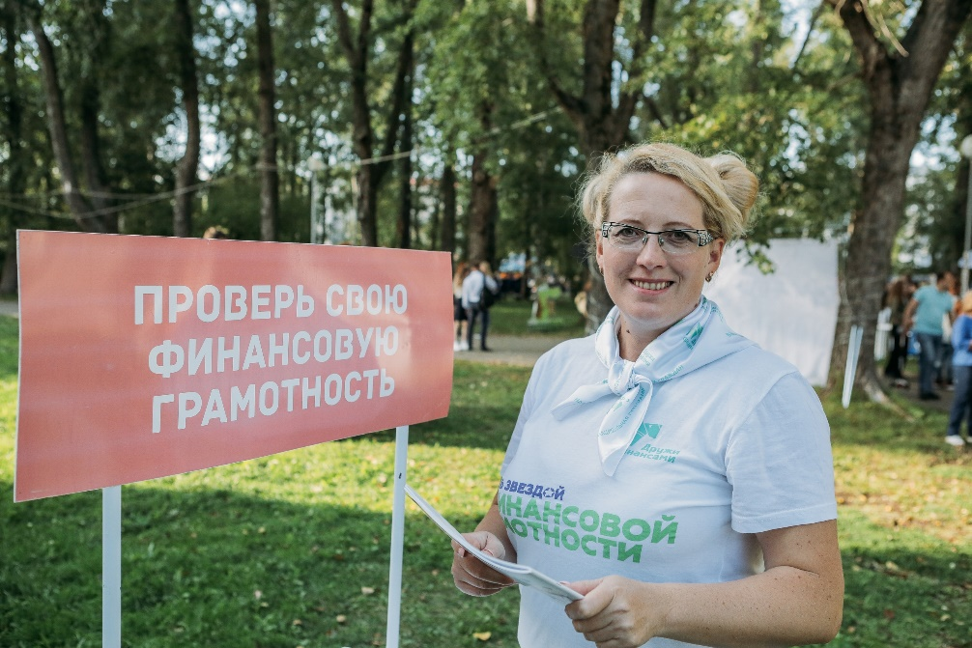
ПОМОЩНИК РУКОВОДИТЕЛЯ АРХАНГЕЛЬСКОГО РЕГИОНАЛЬНОГО ОТДЕЛЕНИЯ СОЮЗА ЖЕНЩИН РОССИИ
КОНСУЛЬТАНТ ПО ФИНАНСОВОЙ ГРАМОТНОСТИ
ЛЕКТОР ОБЩЕСТВА «ЗНАНИЕ»
ОБЩЕСТВЕННЫЙ ДЕЯТЕЛЬ

Slide 3
Основной результат реализации стратегии: повышение уровня финансовой грамотности и финансовой культуры, отраженное в умении пользоваться платежными инструментами, планировании и регулярном формировании дополнительных накоплений к будущей пенсии
СТРАТЕГИЯ ПОВЫШЕНИЯ ФИНАНСОВОЙ ГРАМОТНОСТИ
в Российской Федерации на 2023 – 2030 годы
(утверждена распоряжением Правительства Российской Федерации
от 24 октября 2023 года № 2958-р)

Slide 4

ОСНОВНЫЕ НАПРАВЛЕНИЯ НАЦИОНАЛЬНОЙ СТРАТЕГИИ
ДЕЙСТВИЙ В ИНТЕРЕСАХ ЖЕНЩИН НА 2023 -2030 гг
Укрепление позиций женщин в общественно-политической жизни
2. Повышение роли женщины в развитии общества, улучшение качества их жизни
Экономическое благополучие женщин
4. Сохранение здоровья женщин всех возрастов
5. Профилактика социального неблагополучия женщин

Slide 5

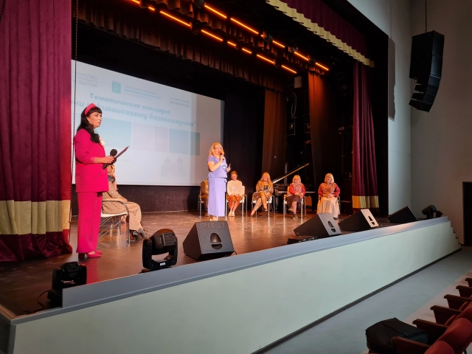
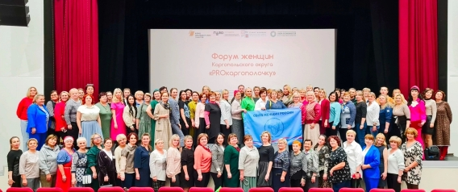
Форум для женщин «ПРОКаргополочку» 2023г
Каргопольский округ Архангельской области
110 человек, 500 км от Архангельска

Slide 6
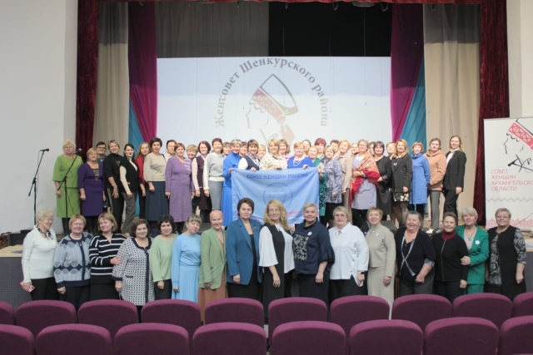
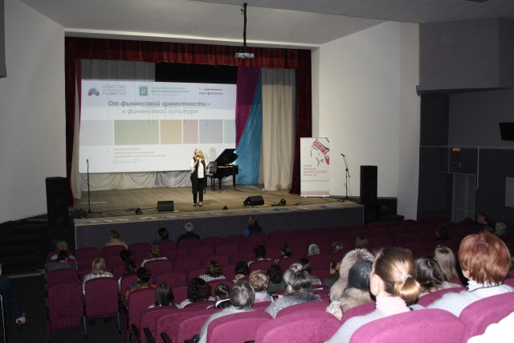
Форум для женщин 2024 г.
Шенкурский округ Архангельской области
120 человек, 450 км от Архангельска

Slide 7
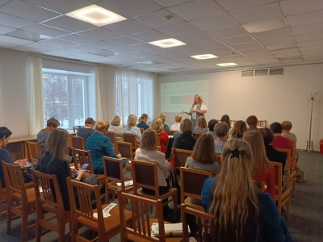
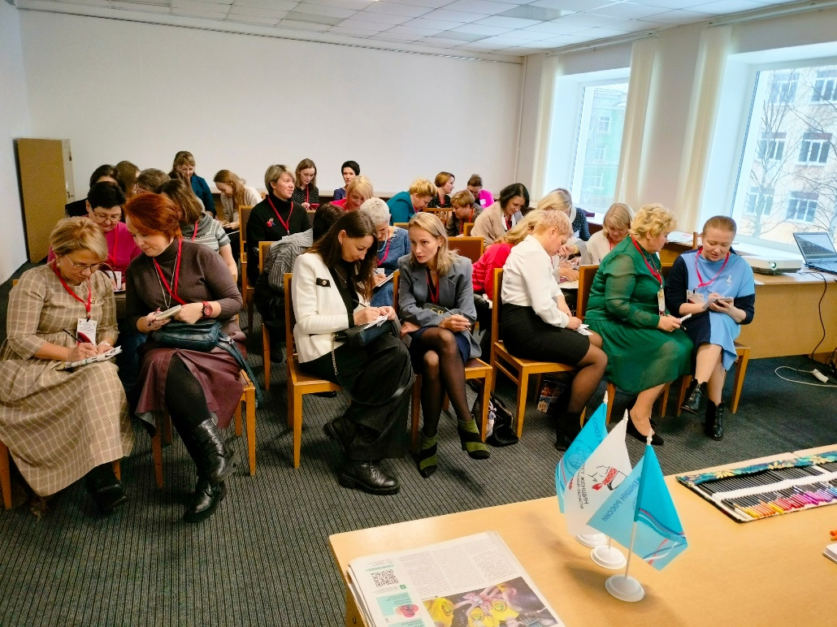
Форум для женщин 2023г. г. Северодвинск
50 человек, 40 км от Архангельска

Slide 8
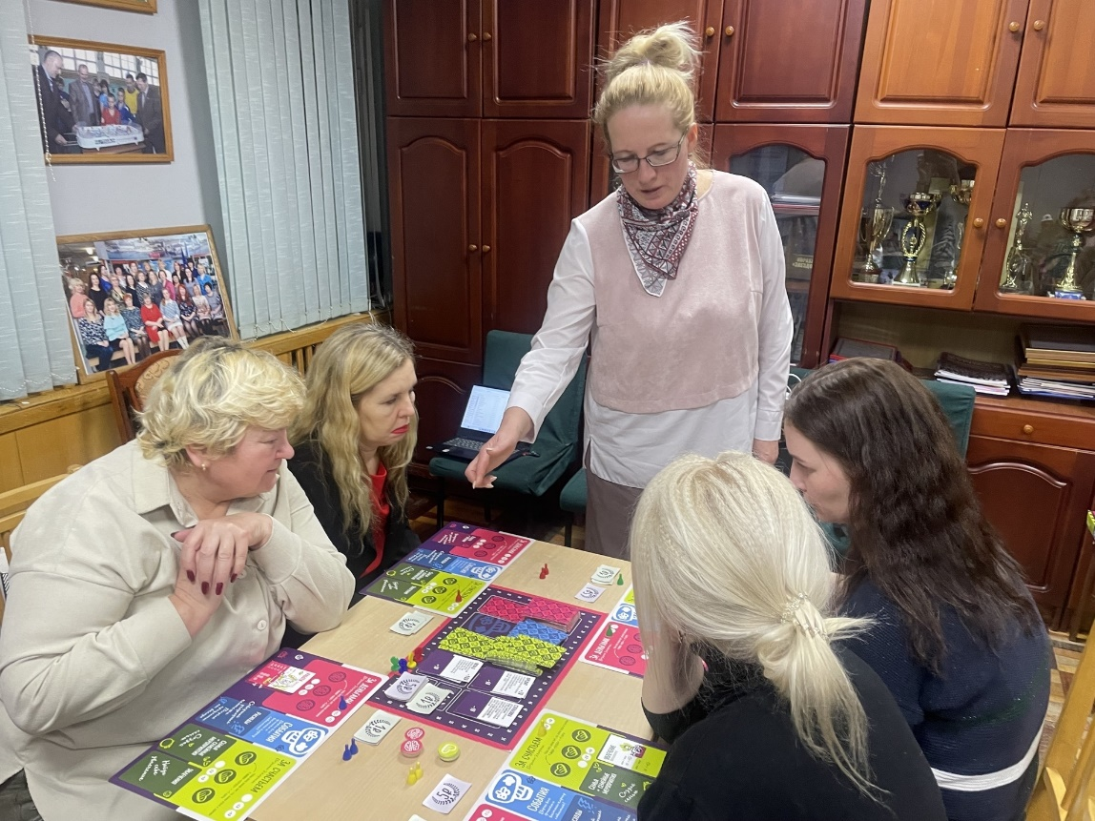
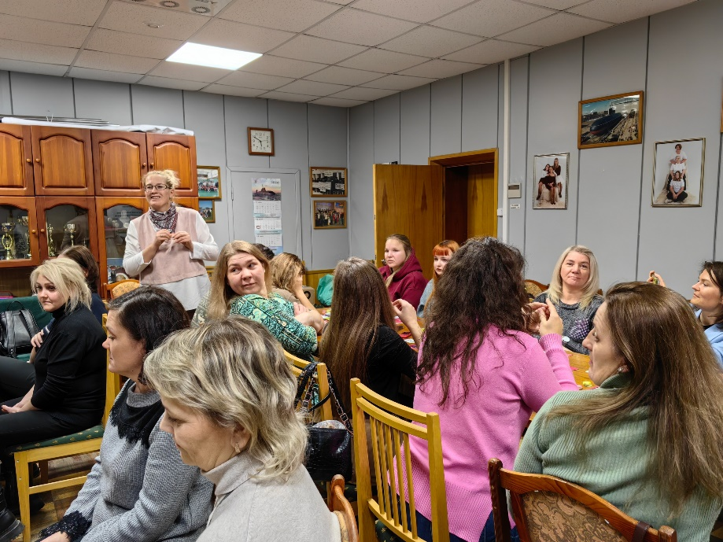
Женсовет, ПРОФСОЮЗ на предприятии
АО «ЦС «ЗВЕЗДОЧКА», г. Северодвинск, 2025 г.
50 человек, 40 км от Архангельска

Slide 9

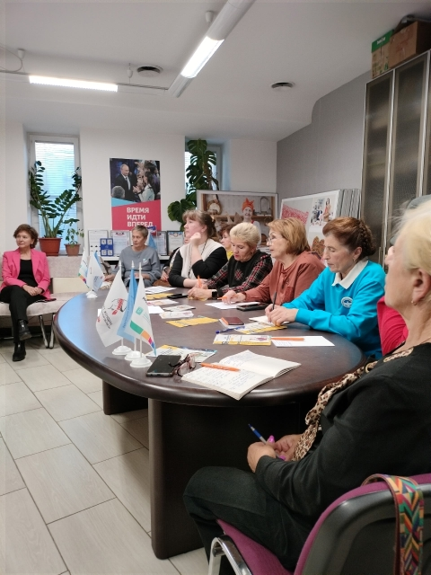
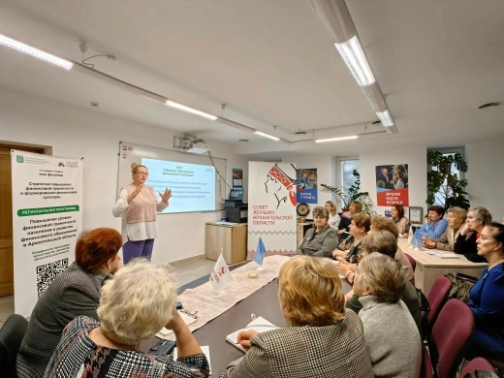
МИР АКТИВНОГО ДОЛГОЛЕТИЯ 2025г
Ветеранские организации,
Комитет солдатских матерей
ОСПЗО
***ПРИЕМНЫЕ СЕМЬИ 2024г

Slide 10
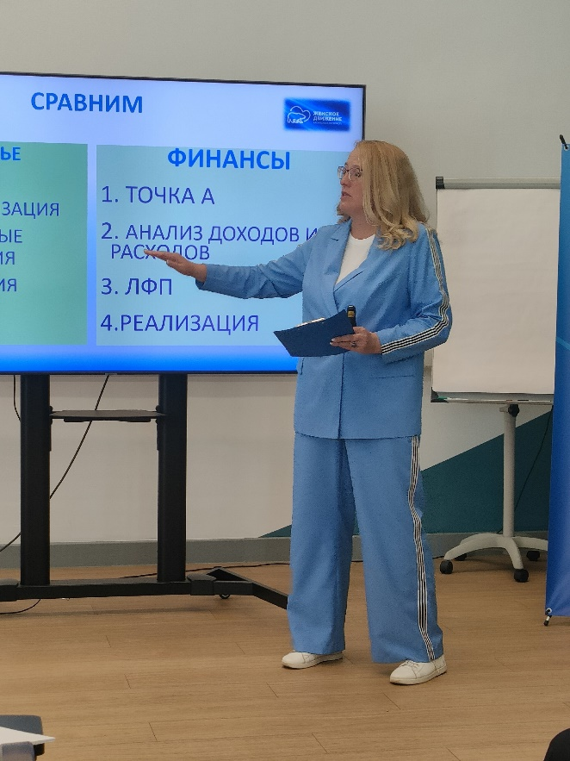
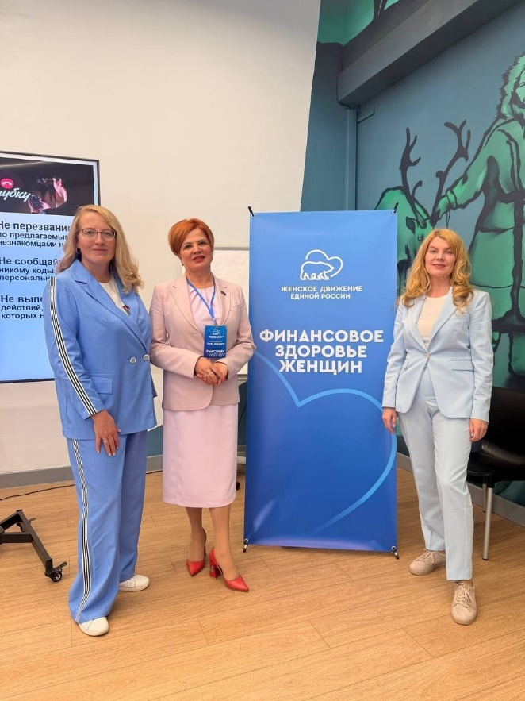
ПРЕДВЫБОРНЫЕ КОМПАНИИ, мероприятия партий
Финансовое здоровье женщин 2026г
50 человек, г. Архангельск

Slide 11
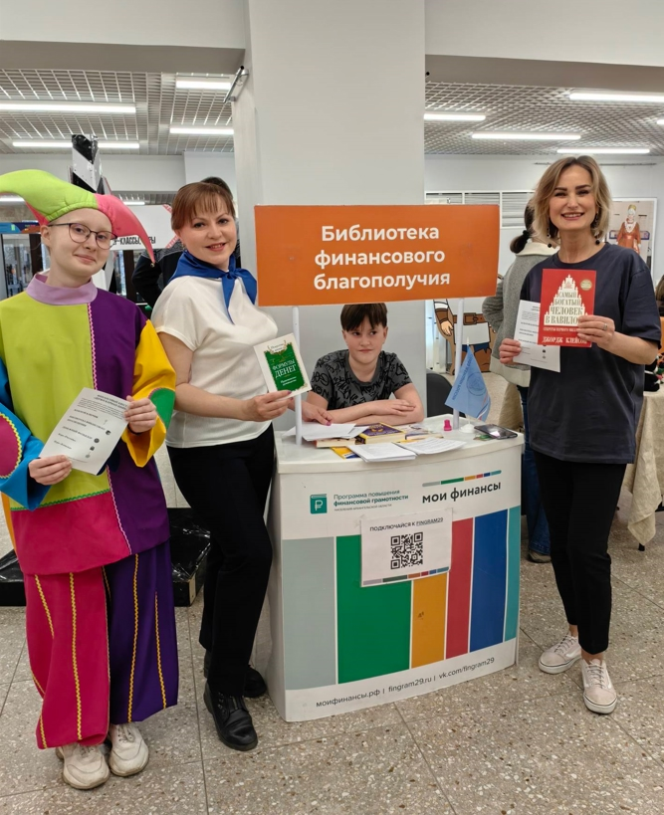
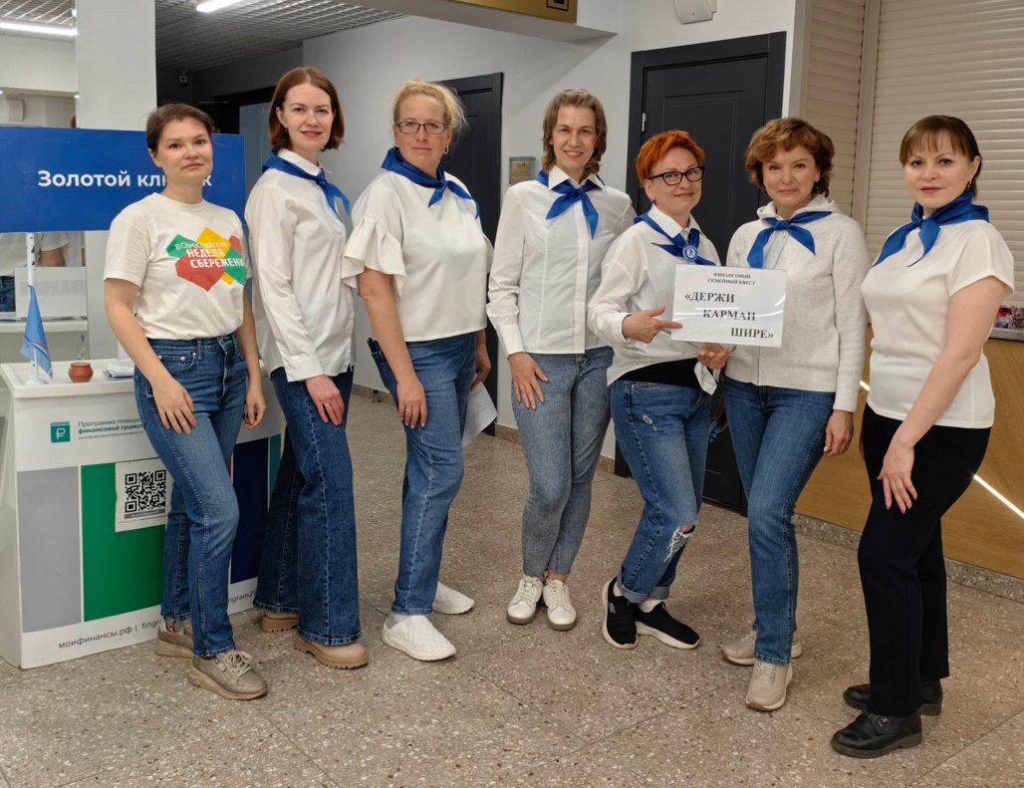
Посол Культуры Союза женщин России
Тематические площадки по ФГ на семейных фестивалях, конкурсах 2024-2025гг г. Архангельск

Slide 12
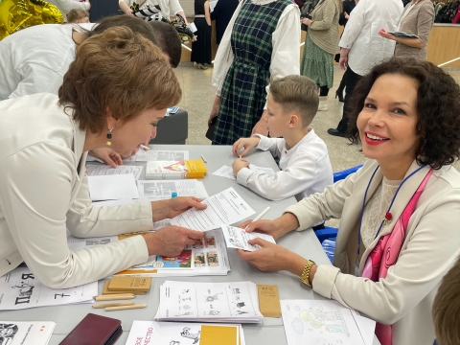
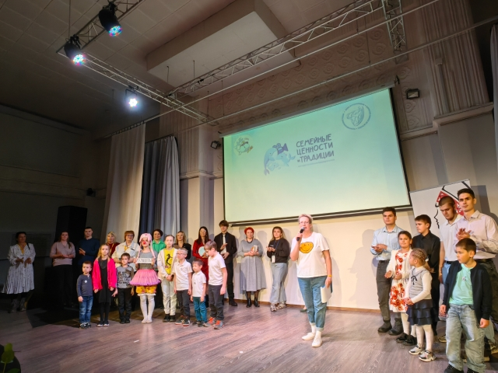
НЕКОММЕРЧЕСКИЕ ОРГАНИЗАЦИИ
Тематические площадки по ФГ на семейных фестивалях, конкурсах 2024-2025гг г. Архангельск

Slide 13
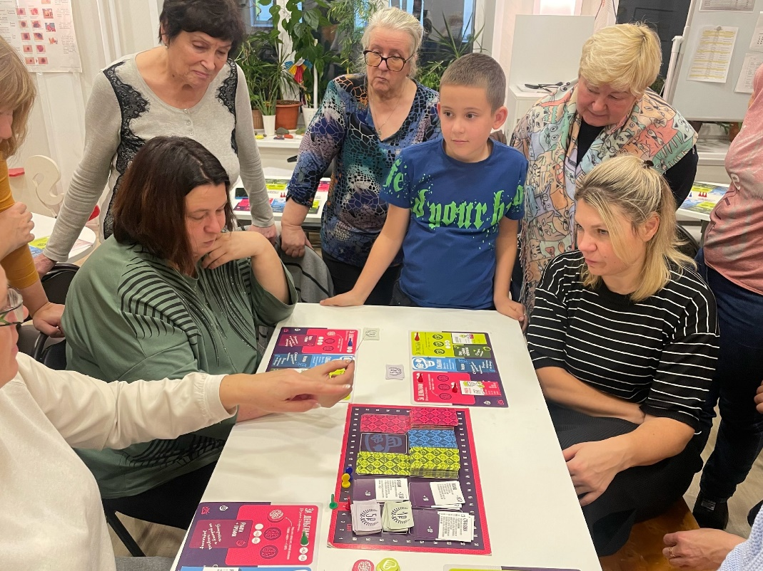
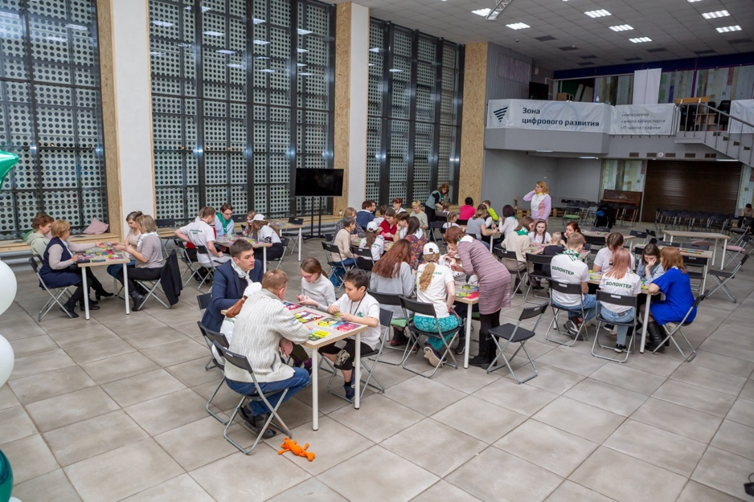
НЕКОММЕРЧЕСКИЕ ОРГАНИЗАЦИИ
АРОБО «ТРИЕДИНСТВО» – восстановление после онкологического заболевания 2023 -2025гг г. Северодвинск

Slide 14
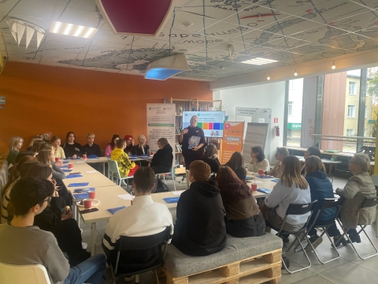
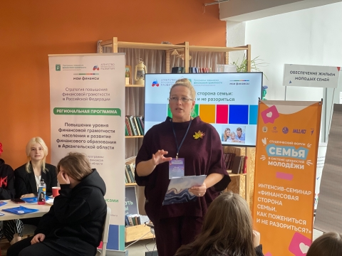
Центр поддержки молодой семьи
Форум для молодежи 2024г
Площадка «Как жениться и не разориться»
40 человек г. Архангельск

Slide 15
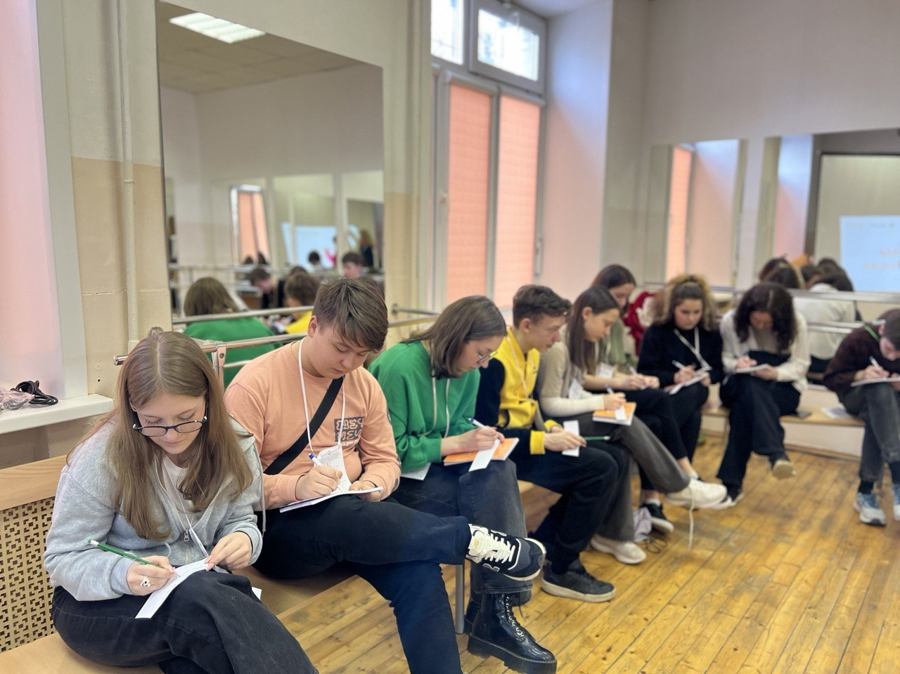
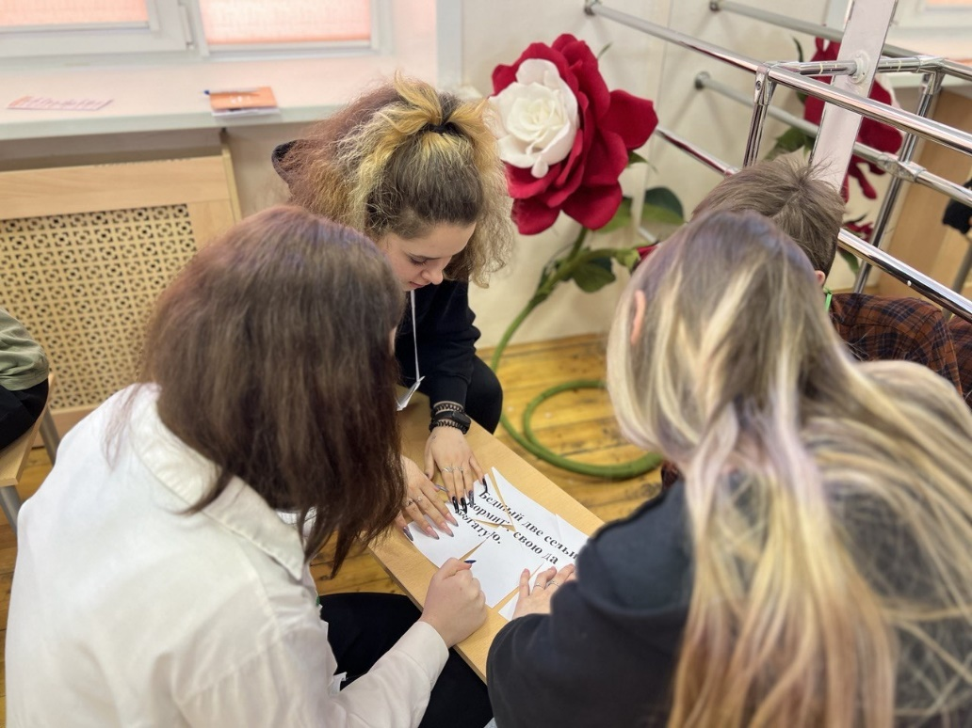
ВОЛОНТЕРЫ
Форум для молодежи «Территория связей» 2025г
Площадка «Финансовая перезагрузка»
40 человек г. Архангельск

Slide 16
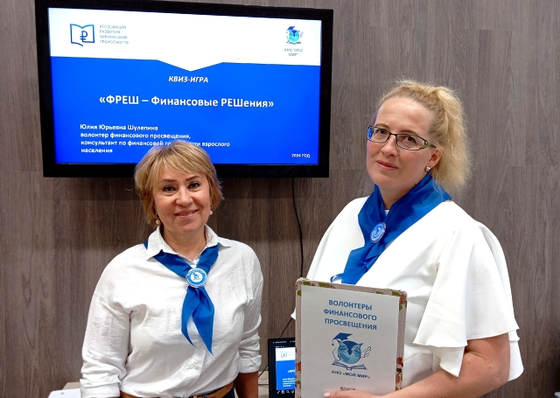

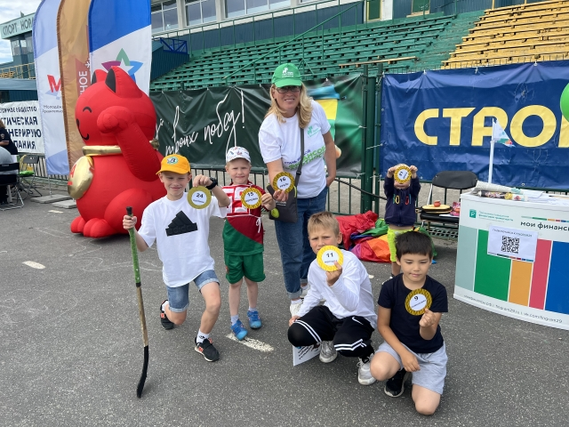
ВСЕГДА ИСКАТЬ НОВЫЕ ИДЕИ ДЛЯ ПРОСВЕЩЕНИЯ

Slide 17

Финансового
благополучия!

